Slide 1
بناءً على توجيه معالي مدير الجامعة الدكتور : خالد بن سعد المقرن وتوجيه من سعادة عميد الكلية الدكتور خالد بن عبدالله الشافي في ضوء الشراكة المجتمعية كلية العلوم والدراسات الإنسانية بالغاط تطلق برنامج التنمية المعرفية الذي يحتوي على عدداً من الدورات التدريبية لموظفي وموظفات القطاع الحكومي والقطاع الخاص في محافظة الغاط حيث أقيمت دورةً تدريبية بعنوان: (استخدام برنامج معالج النصوص) المقامة بقاعة التدريب بإدارة التعليم بالمحافظة وذلك يوم الاثنين الموافق 1/7/1436 هـ, حيث قدَّم الدورةَ الاستاذ / عبدالعزيز محمد بابكر المحاضر بقسم علوم الحاسب بالكلية , واستهدفت هذه الدورة جميع موظفي الادارات الحكومية بالمحافظة. هذا وقد أشاد جميع المشاركين بهذه الدورات التي تهدف إلى تنمية كفاءة العاملين في الأجهزة الحكومية وتطوير مهارتهم.

Slide 2
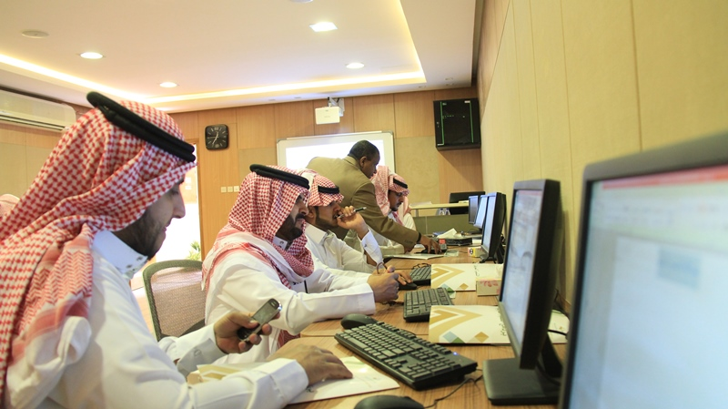

Slide 3
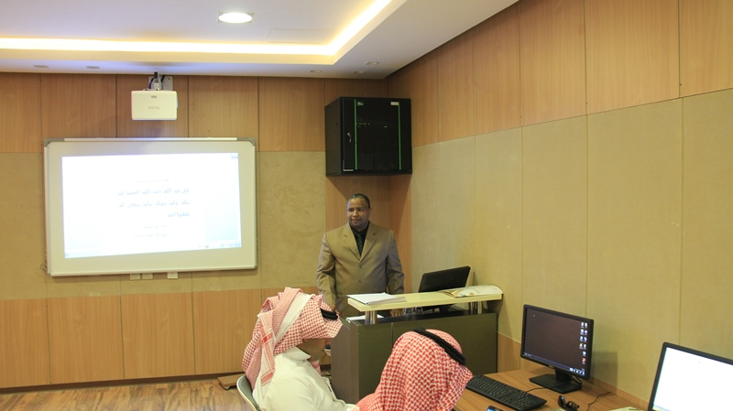

Slide 4
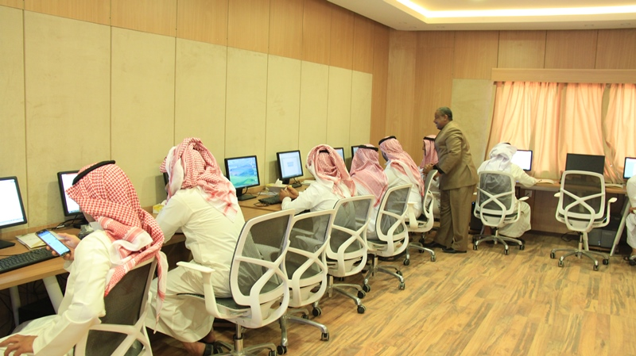

Slide 5
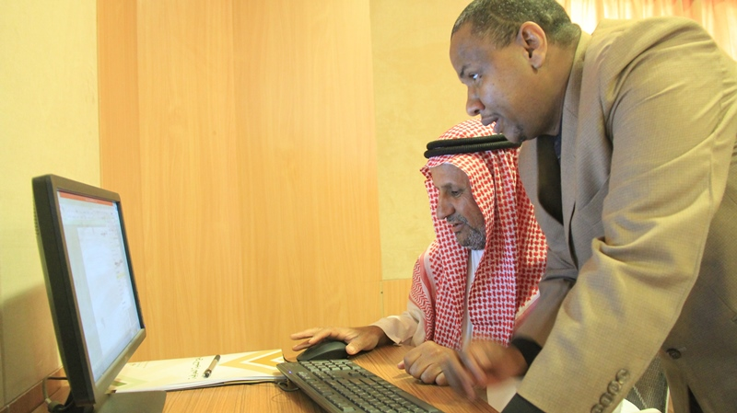

Slide 6
